Slide 1

练习九

Slide 2
1.列竖式计算。
[教材P46 练习九 第1题]
14×2 33×3 21×4 43×2
=28
=99
=84
=86
1 4
× 2
3 3
× 3
2 1
× 4
4 3
× 2
2
8
9
9
8
4
8
6

Slide 3
1.列竖式计算。
[教材P46 练习九 第1题]
423×2 212×3 221×4 132×3
=846
=636
=884
=396
4 2 3
× 2
2 1 2
× 3
2 2 1
× 4
1 3 2
× 3
6
8
3
6
8
8
4
3
9
6
4
6

Slide 4
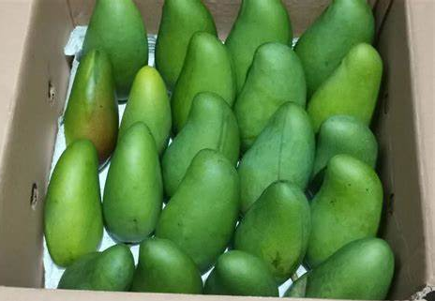
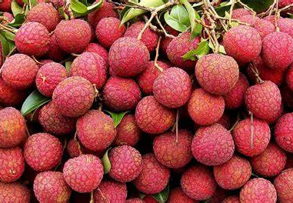
2.
[教材P46 练习九 第2题]
12 元 / 千克
23 元 / 千克
（1）买4千克芒果要花多少钱？
12 × 4 = 48（元）
答：一共是48元钱。

Slide 5
2.
[教材P46 练习九 第2题]
12 元 / 千克
23 元 / 千克
（2）买3千克荔枝要花多少钱？
23 × 3 = 69（元）
答：一共是69元钱。

Slide 6
2.
[教材P46 练习九 第2题]
12 元 / 千克
23 元 / 千克
（3）请你提出其他数学问题并解答。
所提问题不唯一，合理即可，如：
买5千克荔枝要花多少钱？ 23×5＝115（元）

Slide 7
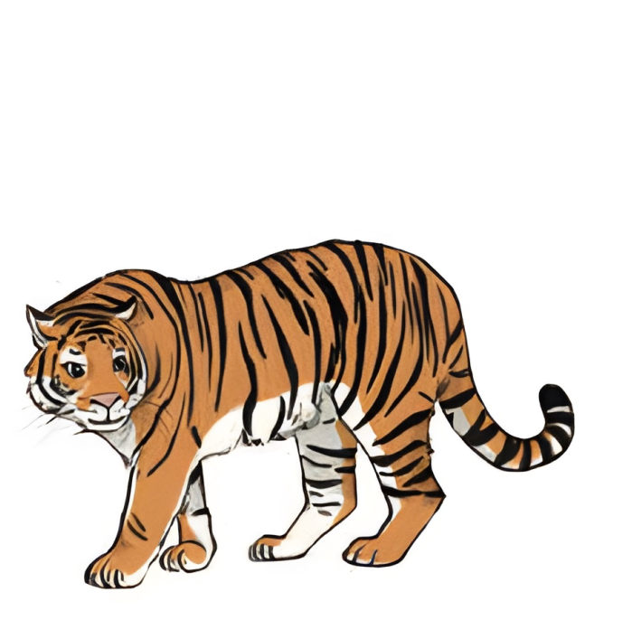
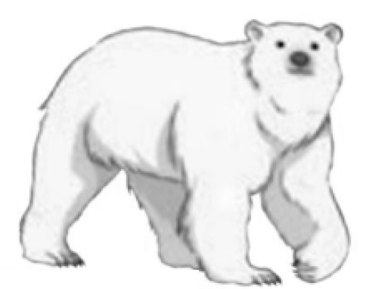
3. 动物园有一只东北虎重213千克，一头北极熊的体重是东北虎的3倍。这头北极熊有多重？
[教材P46 练习九 第3题]
213×3=
639（千克）
2 1 3
×
3
6
3
9
答：这头北极熊重639千克。

Slide 8
4.
[教材P46 练习九 第4题]
乘数 | 13 | 16 | 6 | 3 | 823
乘数 | 7 | 5 | 311 | 514 | 4
积
91
80
1866
1542
3292

Slide 9
[教材P46 练习九 第5题]
5.
一栋楼房共有6个单元，每单元住18户。一共有多少户？
18×6＝
108（户）
1 8
× 6
4
1 0 8
答：一共有108户。

Slide 10
[教材P46 练习九 第6题]
6.
一名快递员平均每天投递121件快递，6天能投递多少件快递？
121×6＝
726（件）
1 2 1
× 6
1
7 2 6
答：6天能投递726件快递。

Slide 11
7.先估一估，再列竖式计算。
[教材P47 练习九 第7题]
36×7
= 252
48×6
= 288
59×8
= 472
72×4
= 288
3 6
4 8
5 9
7 2
×
7
×
6
×
8
×
4
4
4
7
2 5 2
2 8 8
4 7 2
2 8 8

Slide 12
7.先估一估，再列竖式计算。
[教材P47 练习九 第7题]
27×9
= 243
313×5
= 1565
499×3
= 1497
824×5
= 4120
2 7
3 1 3
4 9 9
8 2 4
×
9
×
5
×
3
×
5
6
1
2
2
1
2
2 4 3
1 5 6 5
1 4 9 7
4 1 2 0

Slide 13
8.下面的计算正确吗？把错误的改正过来。
[教材P47 练习九 第8题]
1 2
2 8
1 8 3
2 3
×
7
×
3
×
3
×
4
4
4
5 4 9
×
7
4
8 1 2
×
×
√
1 2
2 8
2 3
×
7
3
×
4
1
×
1
2
8
4
8
4
9
2

Slide 14

9.
[教材P47 练习九 第9题]
一只身长5厘米的蚱蜢一次跳跃的距离是它身长的25倍。这只蚱蜢一次能跳多远？
5 × 25 =
125（厘米）
你一次跳远的距离能超过这只蚱蜢吗？
2 5
× 5
2
1 2
5
答：这只蚱蜢一次能跳 125 厘米。

Slide 15
[教材P47 练习九 第10题]
10.小玲上初中了，每天骑自行车上学。她平均每分钟骑行185米，从家到学校要骑行9分钟。小玲家到学校有多少米？
1 8 5
185×9 ＝
1665（米）
×
9
答：小玲家到学校的路程有1665米。
7
4
1
6
6
5

Slide 16
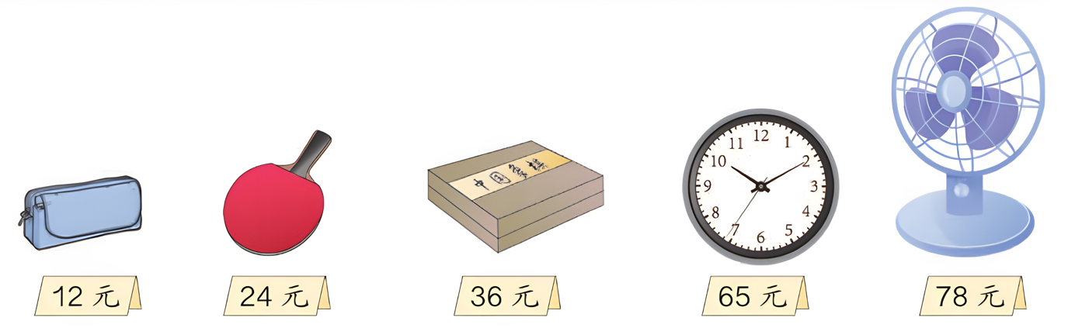
11.
[教材P47 练习九 第11题]
（1）买7台风扇，一共多少钱？
78 × 7 = 546（元）
答：一共是546元钱。

Slide 17
11.
[教材P47 练习九 第11题]
（2）请你提出其他数学问题并解答。
所提问题不唯一，合理即可，如：
买6个乒乓球拍多少钱？ 24×6＝144（元）

Slide 18
12.
[教材P47 练习九 第12题]
400名学生乘7辆汽车去郊游。前6辆车各坐58名学生，第7辆车要坐多少名学生？
58×6 ＝
348（名）
5 8
× 6
400 – 348 = 52（名）
4
答：第7辆车要坐52名学生。
3 4 8

Slide 19
13.学校的乐队有女生18人，男生17人。合唱队的人数是乐队的3倍，合唱队有多少人？
[教材P48 练习九 第13题]
18+17=35（人）
35×3=105（人）
答：合唱队有105人。

Slide 20
[教材P48 练习九 第14题]
14. 14人去公园划船，租了1条6人船和2条4人船。划2小时，一共花多少钱?
25 × 2 × 2 = 100（元）
票价信息
4人船：25 元 / 时
6人船：30 元 / 时
30 × 1 × 2 = 60（元）
100 + 60 = 160（元）
答：划2小时，一共花160元。

Slide 21
15.高铁列车的一节一等座车厢有13排，每排4个座位；一节二等座车厢有18排，每排5个座位。一节二等座车厢比一节一等座车厢多多少个座位?
[教材P48 练习九 第15题]
一节一等座车厢：
13 × 4 =
52（个）
一节二等座车厢：
18 × 5 =
90（个）
90 － 52 = 38（个）
答：一节二等座车厢比一节一等座车厢多38个座位。

Slide 22
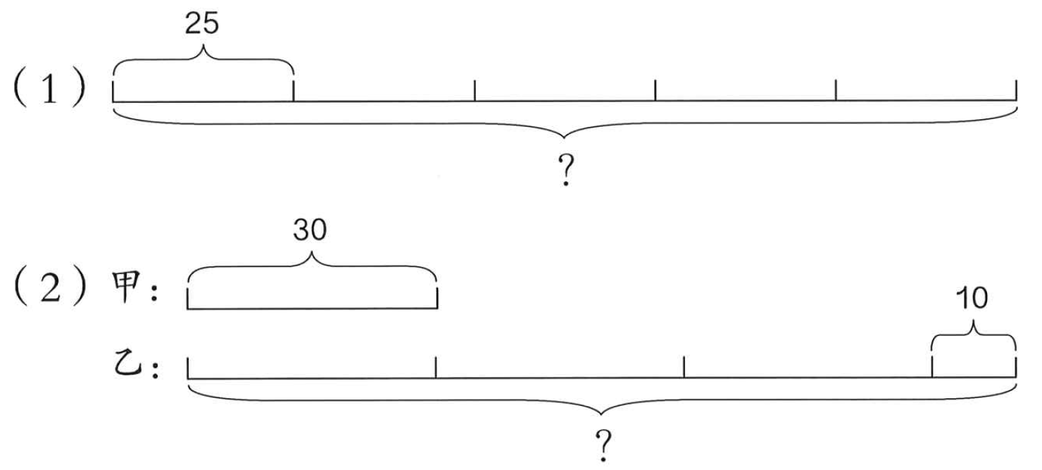
16.根据下面的线段图，你能想到什么实际问题？说一说，并列式解答。
[教材P48 练习九 第16题]
25×5=125
30×3+10=100

Slide 23
17.观察下面各题，你能发现什么规律？
[教材P48 练习九 第18题]
第一个因数没有变，都是 99。
99 × 1 = 99
99 × 2 = 198
99 × 3 = 297
99 × 4 = 396
99 × 5 = 495
99 × 6 =
99 × 7 =
99 × 8 =
99 × 9 =
594
693
第二个因数依次加 1。
792
第二个因数与积相加都是相应的整百数。
891
根据发现的规律，你能不计算就写出第二列算式的积吗？

Slide 24

课后作业
完成状元成才路系列丛书相关课时习题。

